Slide 1


Тема «Рынок драгоценных металлов и камней: безопасное проведение операций»
1. Операции с драгоценными металлами и камнями, технологии их проведения.
2. Незаконный оборот драгоценных металлов камней.
3. Государственное регулирование операций с драгоценными металлами и камнями.

Slide 2
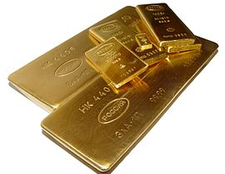
1. Операции с драгоценными металлами и камнями, технологии их проведения
Банковские операции с драгоценными металлами совершаются на основании Положения о совершении кредитными организациями операций с драгоценными металлами на территории Российской Федерации и порядке проведения банковских операций с драгоценными металлами, введенного в действие ЦБ РФ с 1 ноября 1996 г. В соответствии с этим Положением Банк России регулирует величины лимитов открытой позиции по операциям с драгоценными металлами, устанавливает официальные котировки цен на них, покупает золото у банков по заранее определенной товарной цене.

Slide 3
Виды операций и сделок с драгоценными металлами
Банки имеют право осуществлять следующие операции и сделки с драгоценными металлами:
1. Покупать и продавать драгоценные металлы как за свой счет, так и за счет клиентов (по договорам комиссии и поручения).
2. Привлекать драгоценные металлы во вклады (до востребования и на определенный срок) от физических и юридических лиц.
3. Размещать драгоценные металлы от своего имени и за свой счет на депозитные счета, открытые в других банках, и предоставлять займы в драгоценных металлах.
4. Предоставлять и получать кредиты в рублях и иностранной валюте под залог драгоценных металлов.
5. Оказывать услуги по хранению и перевозке драгоценных металлов при наличии сертифицированного хранилища.
6. Осуществлять сделки купли-продажи драгоценных металлов с поставкой драгоценных металлов в физической форме или с отражением по счетам.
7. Осуществлять сделки купли-продажи драгоценных металлов в следующей форме:
Сделки купли-продажи с немедленной поставкой (наличные сделки), когда дата валютирования (дата поставки денежных средств и драгоценных металлов) устанавливается в пределах двух рабочих дней от даты заключения сделки. Расчеты по поставке металла и денежных средств могут проводиться разными датами валютирования, что должно быть специально оговорено между сторонами в момент заключения сделки;
Срочные сделки купли-продажи, когда сроки расчетов по сделке составляют более двух рабочих дней от даты заключения сделки.
8. Совершать другие сделки с драгоценными металлами (опционы, свопы, фьючерсы и др. ) в соответствии с законодательством Российской Федерации и международной банковской практикой.
9. Все денежные требования и обязательства, возникающие при совершении сделок с драгоценными металлами между резидентами Российской Федерации, должны быть выражены и оплачены в валюте Российской Федерации.

Slide 4
Порядок проведения банковских операций с драгоценными металлами
Банки проводят операции с драгоценными металлами с открытием металлических счетов. Металлические счета открываются для физических и юридических лиц, включая банки.
Для хранения драгоценных металлов банки открывают металлические счета ответственного хранения.
Драгоценные металлы, принятые от клиента на хранение, не являются привлеченными средствами банка и не могут быть размещены от своего имени и за свой счет.
Для осуществления операций по привлечению во вклады и размещению драгоценных металлов банки открывают обезличенные металлические счета.
Драгоценные металлы, учитываемые на обезличенных металлических счетах, имеют количественную характеристику массы металла (для монет – количество в штуках) и стоимостную балансовую оценку.
В договоре обезличенного металлического счета определяются операции, проводимые по данному счету, условия зачисления на счет и возврата со счета драгоценных металлов, а также размер и порядок выплаты вознаграждений, связанных с ведением счета, изменением индивидуальных характеристик драгоценных металлов при их зачислении и выдаче со счета в физической форме и отклонением массы металла, числящегося на обезличенном металлическом счете, от массы металла, подлежащего возврату с этого счета в физической форме.

Slide 5
Виды обезличенных металлических счетов
счета клиентов (срочные и до востребования), в том числе корреспондентские счета банков
счета учета займов в драгоценных металлах, выданных клиентам
Для осуществления операций, связанных с переводом драгоценных металлов по обезличенным металлическим счетам, банки имеют право устанавливать корреспондентские отношения.
Привлечение и размещение драгоценных металлов на обезличенные металлические счета может быть осуществлено путем перевода драгоценных металлов с других обезличенных металлических счетов, зачисления на обезличенные металлические счета драгоценных металлов при их физической поставке, а также зачисления драгоценных металлов, проданных клиенту, или драгоценных металлов, приобретенных банком.
Возврат драгоценных металлов с обезличенных металлических счетов клиентов возможен путем перечисления драгоценных металлов на другие обезличенные металлические счета, снятия со счетов драгоценных металлов в физической форме, а также путем совершения сделки купли-продажи драгоценных металлов, числящихся на счете.
Займы в драгоценных металлах предоставляются путем поставки драгоценных металлов клиенту в физической форме или на обезличенные металлические счета в обмен на обязательство поставки драгоценных металлов по истечении установленного договором срока.
Погашение суммы займа в драгоценных металлах осуществляется в форме физической поставки драгоценных металлов или путем перечисления драгоценных металлов с обезличенных металлических счетов заемщика.

Slide 6
Проценты, начисляемые на обезличенные металлические счета, комиссионные сборы и прочие вознаграждения, связанные с ведением обезличенных металлических счетов, исчисляются и выплачиваются в валюте Российской Федерации. Однако проценты по обезличенным металлическим счетам могут быть выплачены в драгоценных металлах, что должно быть оговорено в соглашении между банком и владельцем счета.
Бухгалтерский учет операций с драгоценными металлами в банке ведется в соответствии с Инструкцией о порядке ведения бухгалтерского учета операций с драгоценными металлами в кредитных организациях, утвержденной ЦБ РФ 6 декабря 1996 г. № 52.
Обращение драгоценных металлов может осуществляться в виде государственных ценных бумаг (облигаций), номинированных в массе драгоценных металлов или обеспеченных драгоценными металлами и выпущенных в порядке, установленном Правительством РФ. Обязательства по этим ценным бумагам (облигациям) должны быть гарантированы количеством драгоценных металлов, эквивалентным совокупным облигационным обязательствам эмитента и размещенным на ответственном хранении в порядке, определяемом Правительством РФ.

Slide 7
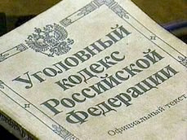
2. Незаконный оборот драгоценных металлов камней
Незаконный оборот драгоценных металлов способен подорвать стабильность рынка, привести к истощению «золотого» запаса государства и обесцениванию денежной единицы.
Именно поэтому любые деяния, связанные с этой сферой, подлежат уголовному преследованию.
Хищение и последующее хранение продуктов, в состав которых входят драгоценные камни и металлы;
Неправильное хранение драгоценных изделий (помещения и шкафы, предназначенные для этих целей, должны отвечать всем нормам пожарной безопасности и охранной сигнализации, а также пломбироваться, закрываться, опечатываться и сдаваться охране);
Хищение и последующая незаконная продажа продуктов, содержащих драгоценные камни и металлы;
Оформление договора с нарушением регламентированной формы (например, у одной из сторон нет правовых оснований для участия в сделке или отношения сторон оформлены неподобающим образом);
Транспортировка (пересылка или перевозка) драгоценных металлов и камней, а также изделий, которые содержат их в своем составе, в пределах Российской Федерации. Вывоз таких предметов за границу;
Заключение сделки с драгоценными металлами и камнями, добытыми незаконным путем.
Состав преступления, предполагающего ответственность в соответствии со ст. 191 УК РФ, содержится в следующих действиях:
Ответственность за совершение подобных правонарушений наступает с 16 лет и распространяется на российских граждан, иностранных подданных и субъектов без гражданства.

Slide 8
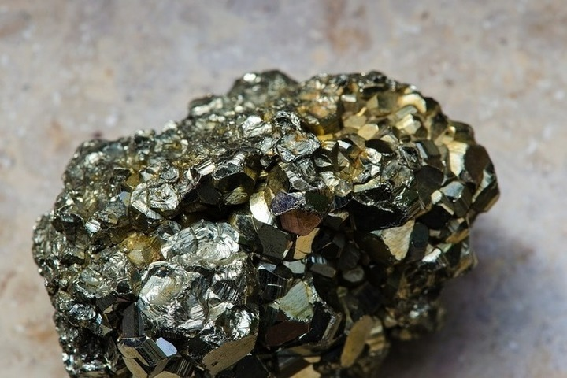
Все вопросы, касающиеся незаконного хранения, сбыта, перевозки и пересылки драгоценных металлов и камней, регулирует статья 191 УК РФ. Согласно этому документу к списку запрещенных товаров, не допустимых к свободному обращению, относятся:
Платина, золото и серебро, пребывающие в виде:
Химически чистых материалов, очищенных от различных примесей (промышленным и кустарным методом);
Самородков, добытых из земной коры;
Искусственных сплавов;
Промышленных продуктов;
Химических соединений;
Полуфабрикатов производства;
Монет, вышедших из оборота;
Промышленного сырья и т. д.
2. Драгоценные камни природного происхождения – жемчуг, рубин, изумруд, янтарь, александрит, сапфир и алмаз.

Slide 9

Согласно законодательству, действующему на территории России в 2020 году, для работы с данными материалами необходимо получить специальную лицензию.
Наказание за незаконный оборот драгоценных камней или жемчуга зависит от того, к какой части ст. 191 УК РФ относится данное деяние.
Часть ст. 191 УК РФ | Характеристика | Наказание
Часть 1 | Деяние, совершенное в крупных размерах (стоимость драгоценных металлов превышает 1 млн. 500 тыс. руб.) | 5 лет принудительных работ или; 5 лет лишения свободы или; 500 тыс. руб. штрафа (либо доход за 3 года).
Часть 2 | Преступление, совершенное организованной группой и/или группой лиц. | 5 лет принудительных работ или; 7 лет лишения свободы; до 1 млн. руб. штрафа (либо доход за 5 лет).
Наказание выносится судом с учетом всех особенностей совершенного преступления.

Slide 10
Пример 1.
Гражданин С. выпаял из разных устройств 600 г элементов, в состав которых входит большое количество серебра, и продал их гражданину В. без оформления документов. Наказанием стал штраф.
Работник ломбарда отказался возвращать владельцу золотую цепочку после внесения долга. Объяснением такого поступка стало то, что у владельца не было при себе подтверждающих документов. Претензии сотрудника считаются незаконными, цепочка возвращена хозяину, приговором же стал штраф.
Пример 2.
Пример 3.
Прохожий нашел в парке мешочек с драгоценными камнями и попытался продать его на черном рынке. В результате был задержан сотрудниками полиции и приговорен к штрафу и исправительным работам
Пример 4.
Коллекционер собрал много разных минералов. Среди поделочных камней был золотой самородок. При попытке продать его коллекционера привлекли к суду и назначили тюремный срок (условно).

Slide 11
3. Государственное регулирование операций с драгоценными металлами и камнями
Становление государственной монополии на отдельные виды деятельности в сфере производства и оборота драгоценных металлов и драгоценных камней означает их осуществление под контролем государства и в целях финансирования публичных потребностей. Государственная монополия установлена на экспорт необработанных алмазов, а также на опробование и клеймение государственным пробирным клеймом ювелирных и иных бытовых изделий из драгоценных металлов. Установление государственной монополии означает ограничение действия механизмов рыночной конъюнктуры (например, конкурентной состязательности субъектов предпринимательства), а в некоторых случаях влечет за собой установление обязательных требований к организационно-правовой форме соответствующей коммерческой организации.
Сертификация драгоценных металлов, драгоценных камней и продукции из них, т.е. деятельность по подтверждению их соответствия установленным качественным и количественным характеристикам и техническим требованиям, представляет собой один из методов реализации разрешительных полномочий, обеспечивающий публичные интересы. Таким образом, наряду с лицензией к индивидуальным правовым актам, устанавливающим гражданскую и административную правоспособность коммерческой организации, относится также и сертификат соответствия.

Slide 12
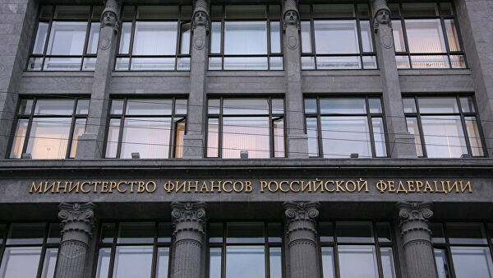
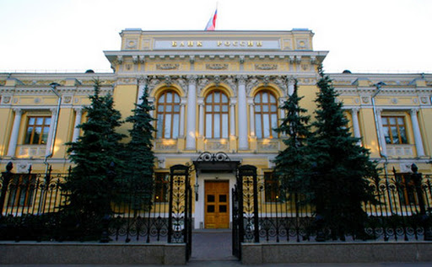
Нормативно-правовое регулирование деятельности по обороту драгоценных металлов и драгоценных камней осуществляется Президентом РФ, Правительством РФ и Минфином. Нормативными правовыми актами регламентируется порядок оборота драгоценных металлов и драгоценных камней, устанавливаются дополнительные обязанности субъектов предпринимательства, например их обязанность по купле-продаже драгоценных металлов, драгоценных камней в соответствии с утвержденными обязательными классификаторами и прейскурантами. Таким образом, нормативно-правовое регулирование устанавливает обязательные требования в сферах разрешительной политики и ценообразования, причем в последнем случае ограничивается коммерческий потенциал субъекта предпринимательства.
Нормативно-правовое регулирование в сфере оборота драгоценных металлов и драгоценных камней осуществляет Министерство финансов РФ (подчиненные ему ведомства вправе принимать только акты индивидуального применения), а также Банк России – применительно к лицензионным полномочиям банков.

Slide 13
Государственная регламентация отношений в сфере оборота драгоценных металлов и драгоценных камней предусматривает установление обязательных требований по их учету, хранению и транспортировке. Организации, осуществляющие указанную деятельность, обязаны представлять статистическую и иную информацию в Росстат и в другие органы исполнительной власти. Обязательные требования по учету устанавливаются посредством нормативно-правового регулирования, при этом правовые акты, предусматривающие учетные обязанности субъектов частного права, принимаются только в случаях, определенных Федеральным законом «О драгоценных металлах и драгоценных камнях».
Таким образом, в данном случае рассматриваемым Федеральным законом устанавливаются дополнительные информационные обязанности, влекущие за собой ограничение неимущественных прав коммерческой организации, применительно к которой такие обязанности установлены.

Slide 14
К мерам, ограничивающим имущественные права лица, относятся обязательные требования по владению, пользованию и распоряжению драгоценными металлами и драгоценными камнями, предусматривающие их обязательную продажу публичным организациям для пополнения федерального государственного фонда и соответствующих фондов субъектов РФ. Отказ публичной организации от приобретения драгоценных металлов, драгоценных камней означает установление дополнительных обременений коммерческой деятельности, в частности при распоряжении таким имуществом.
Драгоценные металлы и драгоценные камни переходят в собственность соответствующей коммерческой организации с момента их добычи из недр.
Ограничение правомочий собственника может быть предусмотрено публичным договором (например, договором поставок продукции для федеральных нужд) либо – как в рассмотренном выше случае – обусловлено отказом публичной организации от заключения соответствующего гражданско-правового договора.
К косвенным методам государственного регулирования, ограничивающим гражданскую правоспособность субъекта предпринимательства – юридического лица, относится установление обязательных требований к его организационно-правовой форме.

Slide 15
Имущественные права лица могут быть ограничены при осуществлении им публичных обязанностей, обусловленных проведением государственного контроля и надзора, в том числе и в случаях применения мер административного пресечения.
Прекращение всех имущественных прав на драгоценные металлы и драгоценные камни возможно только при их незаконной добыче, производстве или использовании. В этих случаях конфискация является санкцией, применяемой к нарушителю. Конфискация применяется в отношении собственника драгоценных металлов, драгоценных камней при незаконном производстве и использовании либо при нарушении правил их добычи (например, добычи драгоценных металлов, драгоценных камней физическим лицом либо коммерческой организацией, не наделенной правомочиями лицензиата). У нарушителя изымается имущество, которым он владеет или распоряжается на незаконных основаниях, т.е. право собственности в этих случаях не возникает.
Таким образом, применение мер, ограничивающих имущественные права лица, является следствием публичного регулирования, т.е. в указанных случаях такие меры применяются в отношении коммерческих организаций, осуществляющих легитимную предпринимательскую деятельность. В отличие от них полное прекращение всех имущественных правомочий возможно только при совершении правонарушения.
Административная конфискация и иные рассмотренные выше методы ограничения имущественных прав лица относятся к мерам публичного принуждения. Порядок их осуществления регламентируется административным законодательством; предписания ГК РФ в этих случаях не применяются.

Slide 16
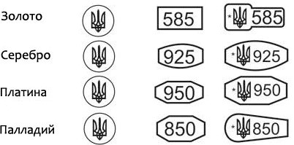
Государственный контроль и надзор в сфере оборота драгоценных металлов и драгоценных камней представляет собой особую разновидность публичного финансового контроля: права и обязанности сторон при его осуществлении регламентируются исключительно Федеральным законом «О драгоценных металлах и драгоценных камнях». Властные полномочия должностных лиц обусловлены проведением ординарного и превентивного государственного контроля, а также осуществлением федерального пробирного надзора.
К объектами государственного контроля (надзора) относятся коммерческие организации, осуществляющие добычу драгоценных металлов, драгоценных камней, публичные организации, участвующие в их использовании (например, воинские части и воинские формирования).
Мероприятия по контролю и надзору проводятся в отношении некоммерческих организаций, участвующих в обороте драгоценных металлов, драгоценных камней (общественных объединений и др.), а также в отношении индивидуальных предпринимателей, осуществляющих финансовые операции с ними.
Таким образом, к подконтрольным объектам относятся не только юридические лица – субъекты предпринимательства и некоммерческие организации, но и указанные физические лица.
К субъектам государственного контроля и надзора относятся специализированные федеральные службы:
Федеральное казначейство, а применительно к обороту драгоценных металлов, драгоценных камней, входящих в федеральный фонд, - Федеральная служба финансово-бюджетного надзора.

